Slide 1

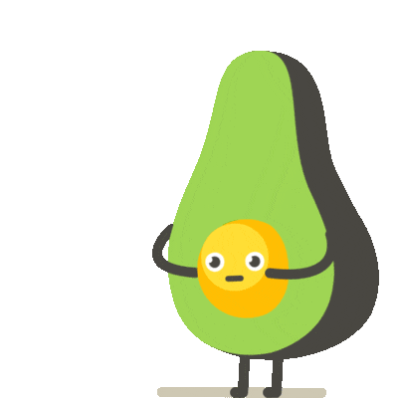
In corpore sano
Principi softverskog inženjerstva
Team 7
Članovi tima:
Mia Vučinić (tim lider) 0224/2019
Elena Vidić 0081/2019
Tijana Mitrović 0001/2019
Teodora Glišić 0572/2019

Slide 2








Naša aplikacija
Ideja za nastanak aplikacije
Kategorije korisnika

Slide 3

Faza 1 – pisanje projektnog zadatka
U formiranju funkcionalnosti su učestvovali svi članovi tima
Tim lider je pisao postavku

Slide 4

Faza 2 – SSU documenti i prototip
Raspodela posla između članova tima:
Registrovani korisnik
Daily log – Teodora
Challenges (My challenges, Current challenges, Finished challenges) – Tijana
Charts – Mia
Badges – Teodora
Rank – Tijana
My account – Teodora
Trener – Elena
Admin – Mia
Registracija i prijavljivanje - Mia
Korišćene tehnologije

Slide 5

Faza 3 – formalna inspekcija
Raspodela posla između članova tima:
Moderator – Mia
Zapisničar – Tijana
Inspektor 1 – Mia
Inspektor 2 – Elena
Inspektor 3 – Teodora
Inspektor 4 – Tijana

Slide 6

Faza 4 – modelovanje baze
U modelovanju baze su učestvovali svi članovi tima
Model baze u alatu MySQL Workbench je pravila Mia
Specifikaciju baze je pisala Teodora

Slide 7

Faza 5 - implementacija
Raspodela posla između članova tima:
Registrovani korisnik
Daily log – Teodora
Challenges (My challenges, Current challenges, Finished challenges) – Tijana
Charts – Mia
Badges – Teodora
Rank – Tijana
My account – Tijana
Trener – Elena
Admin – Mia
Registracija i prijavljivanje - Mia
Korišćene tehnologije

Slide 8

Faza 6 – modelovanje aplikacije
U alatu Star UML
Svako je modelovao onaj deo koji je implementirao

Slide 9

Faza 7 – testiranje aplikacije
Svako je testirao onaj deo koji nije implementirao:
Mia – Elenino
Elena – Teodorino
Teodora – Tijanino
Tijana - Miino

